Slide 1
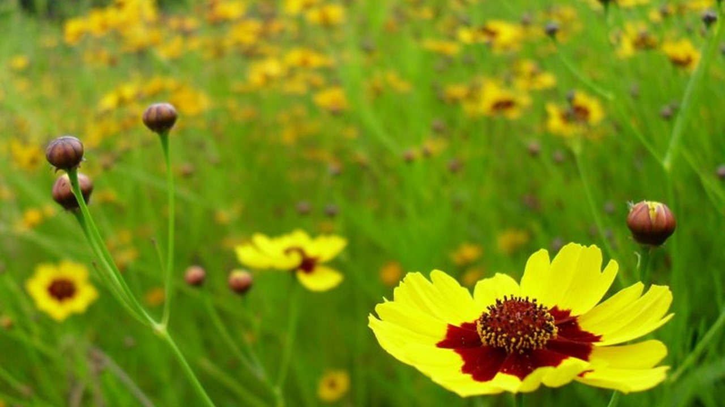

Ligue o som
Enquanto Brilha o Agora
AUTOMÁTICO

Slide 2
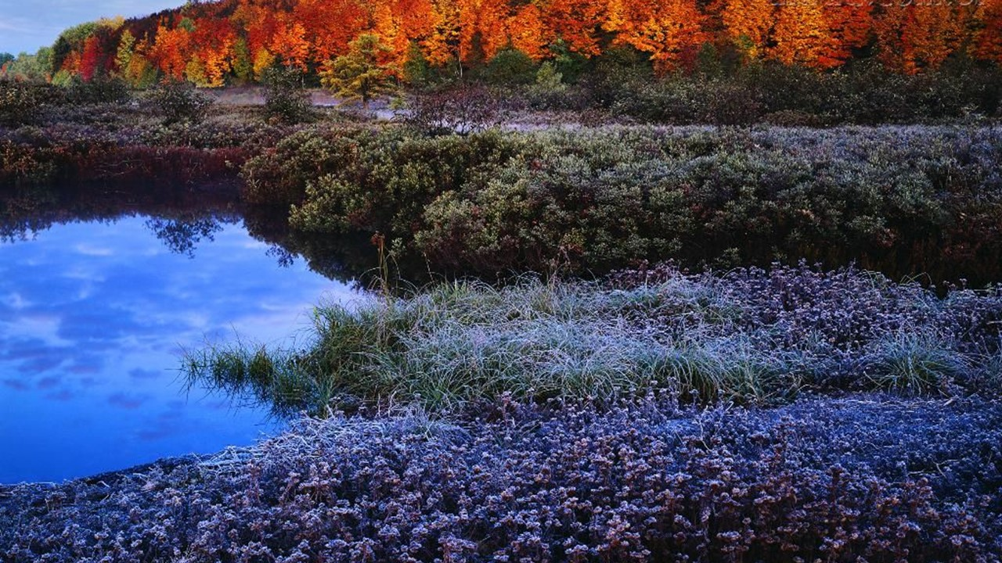

“Atendei, enquanto é hoje,
aos enigmas que vos torturam a mente.

Slide 3
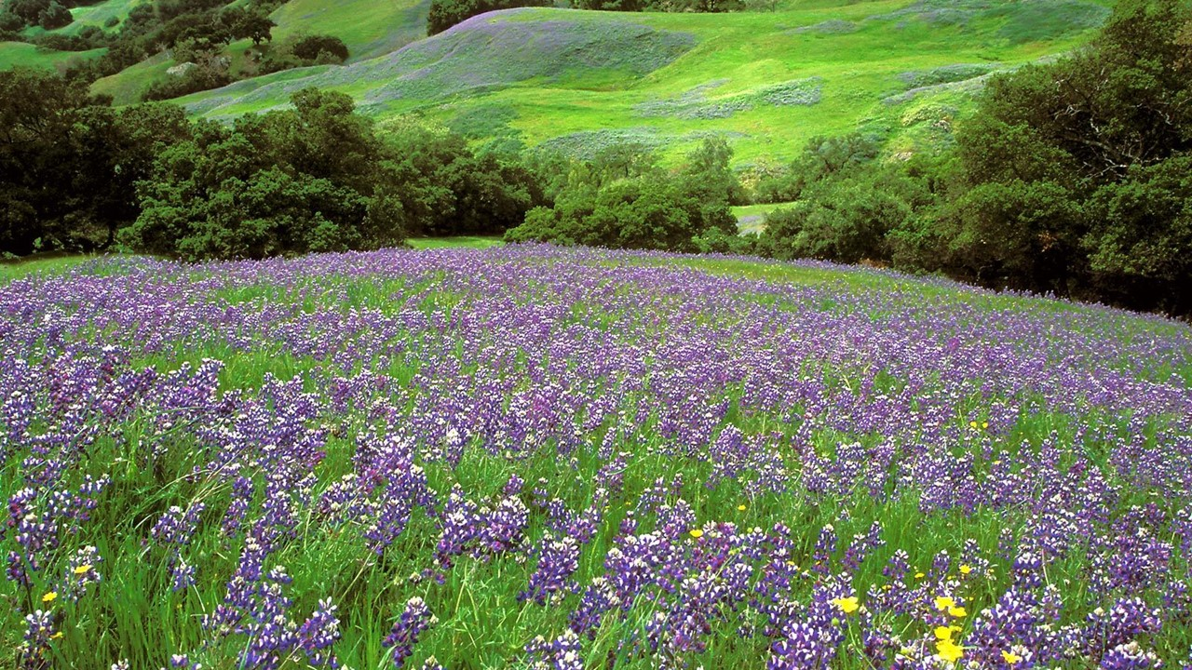
Enquanto a Lei vos faculta a bênção do agora, extirpai do campo de vossa vida

Slide 4
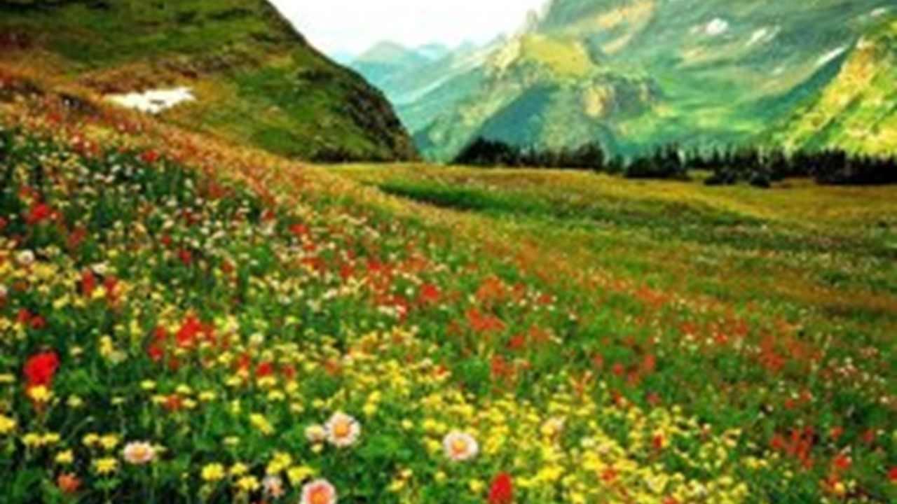
os vermes da inimizade, os pântanos da preguiça,
os espinheiros do ódio, a venenosa erva do egoísmo e o pedregulho da indiferença,

Slide 5
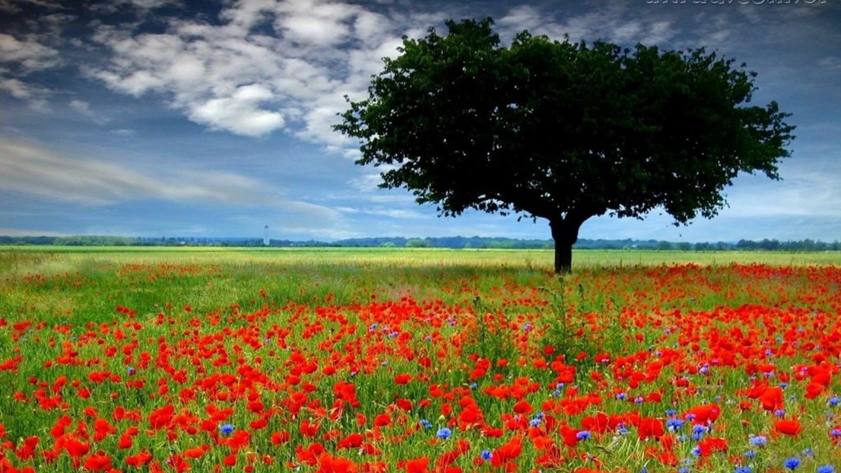
cultivando, com a segurança possível, a lavoura da educação, as árvores do serviço,
as flores da simpatia e os frutos da caridade.

Slide 6
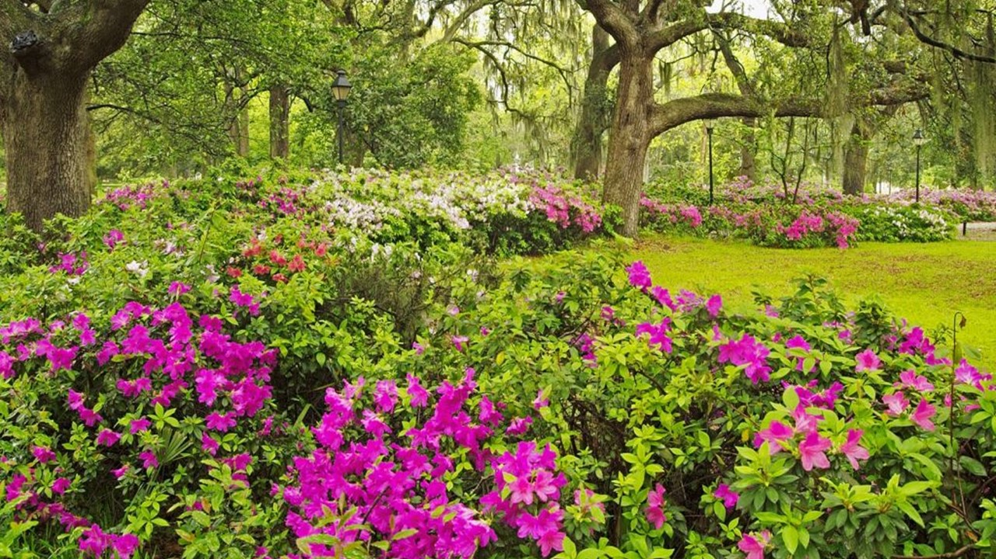
Enquanto os talentos do mundo vos favorecem, fazei o melhor
que puderdes, porque, provavelmente, amanhã... quem sabe?

Slide 7
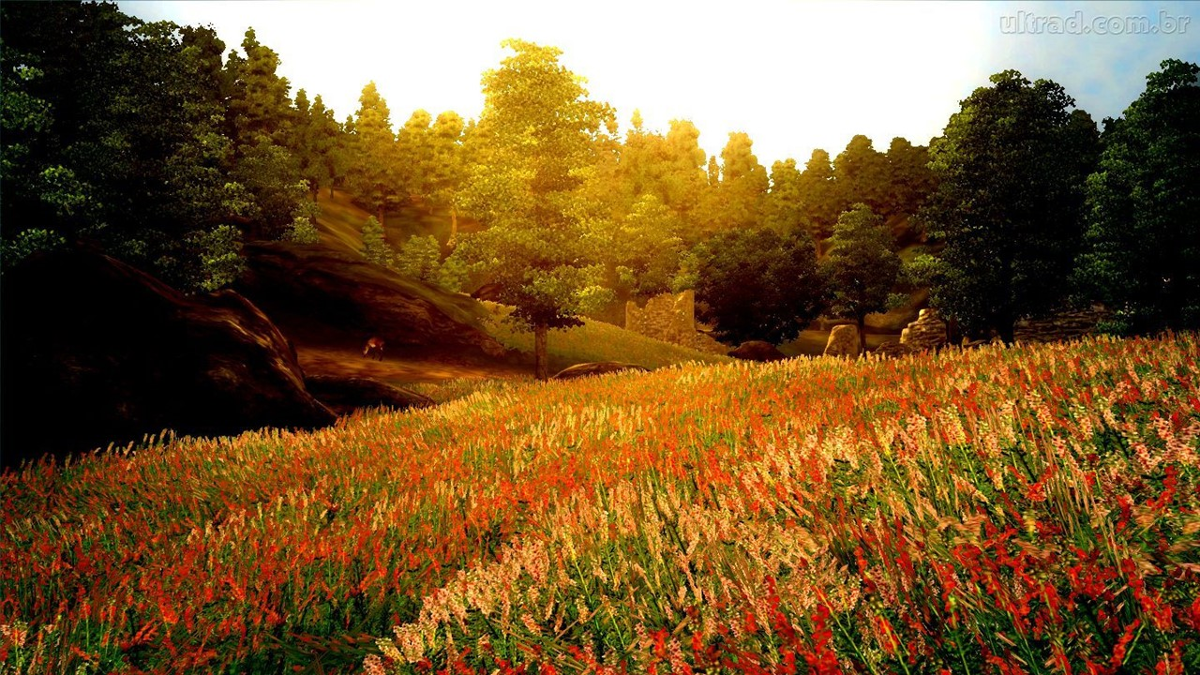
Amanhã, talvez, os problemas aparecerão mais aflitivos.

Slide 8
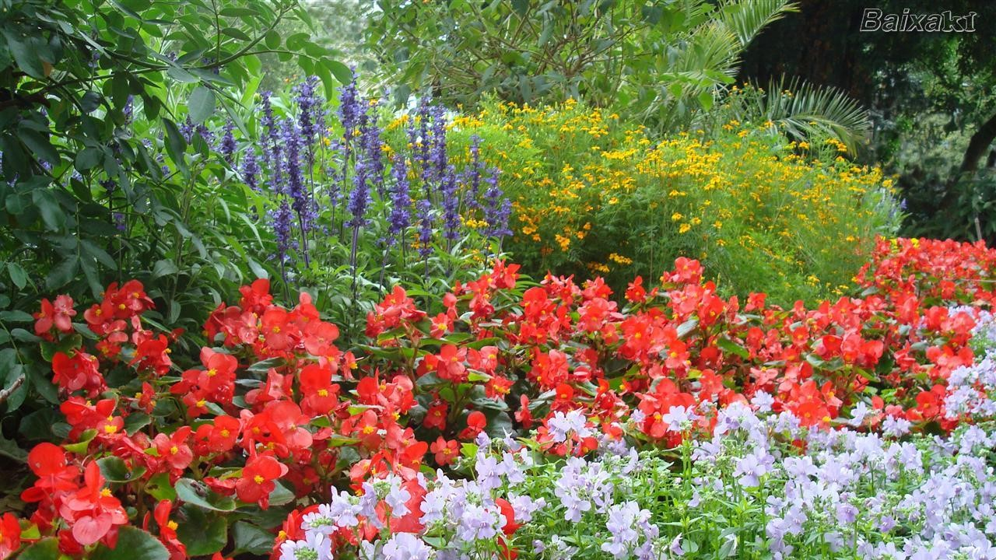
Os dias modificados... As oportunidades perdidas... As provas imprevistas... Os ouvidos inertes...
Os olhos em plena sombra...

Slide 9
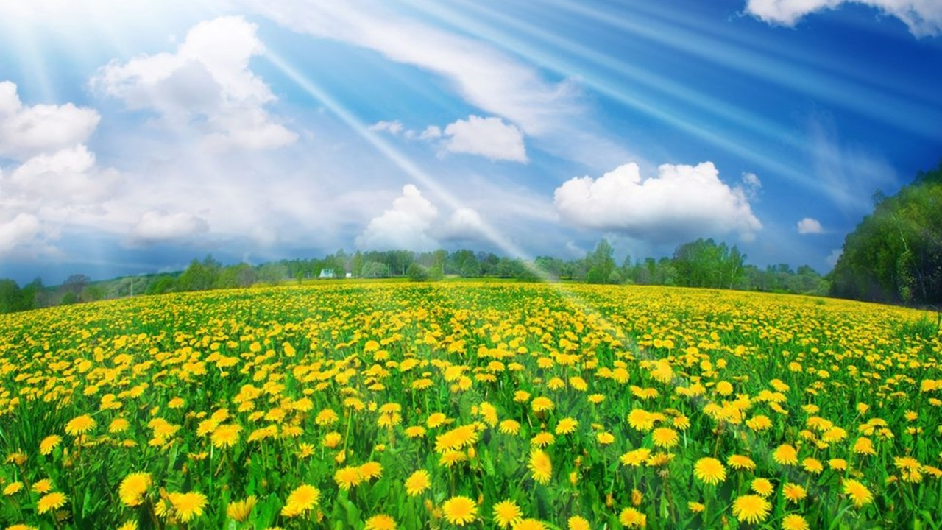
A língua muda... As mãos mirradas...
Os pés sem movimento... A cabeça incapaz...

Slide 10
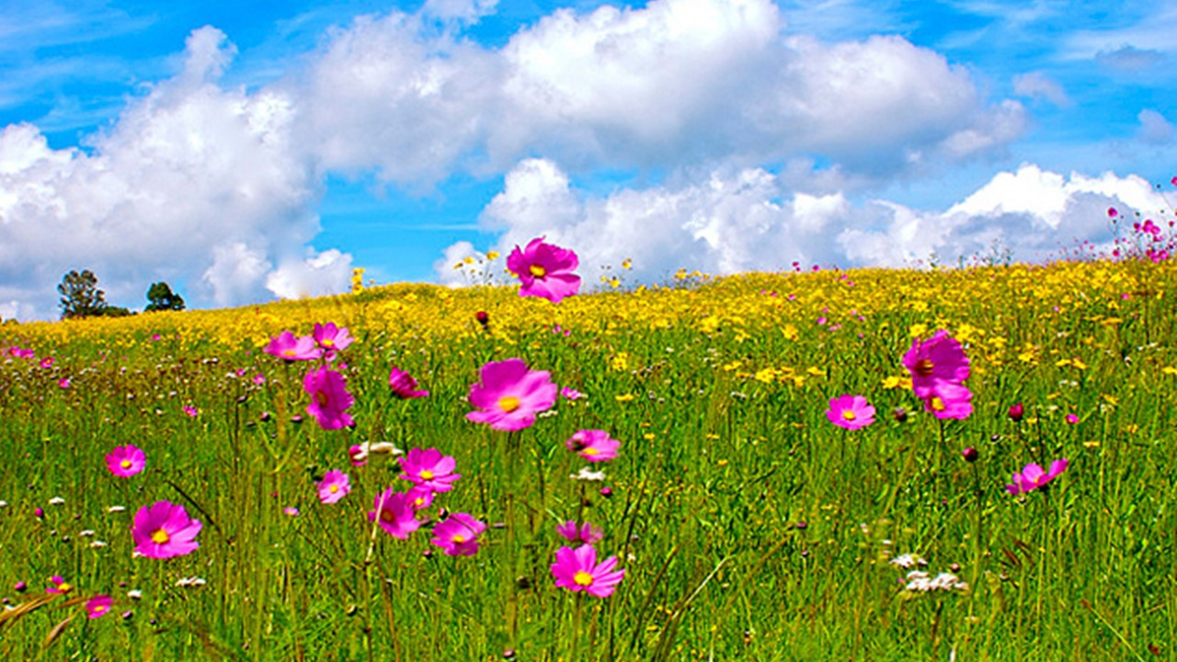
A carência de tempo... A visita da enfermidade...

Slide 11
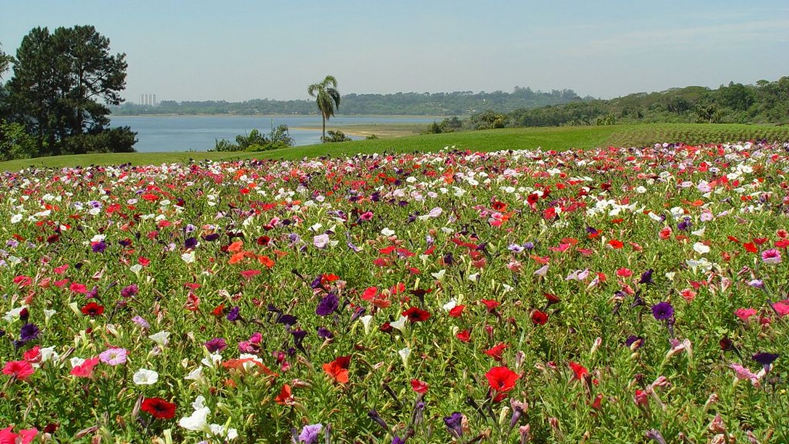
A mensagem da morte... Desperta enfermidades...
nas energias mais profundas, enquanto permaneceis nas linhas da experiência física,

Slide 12
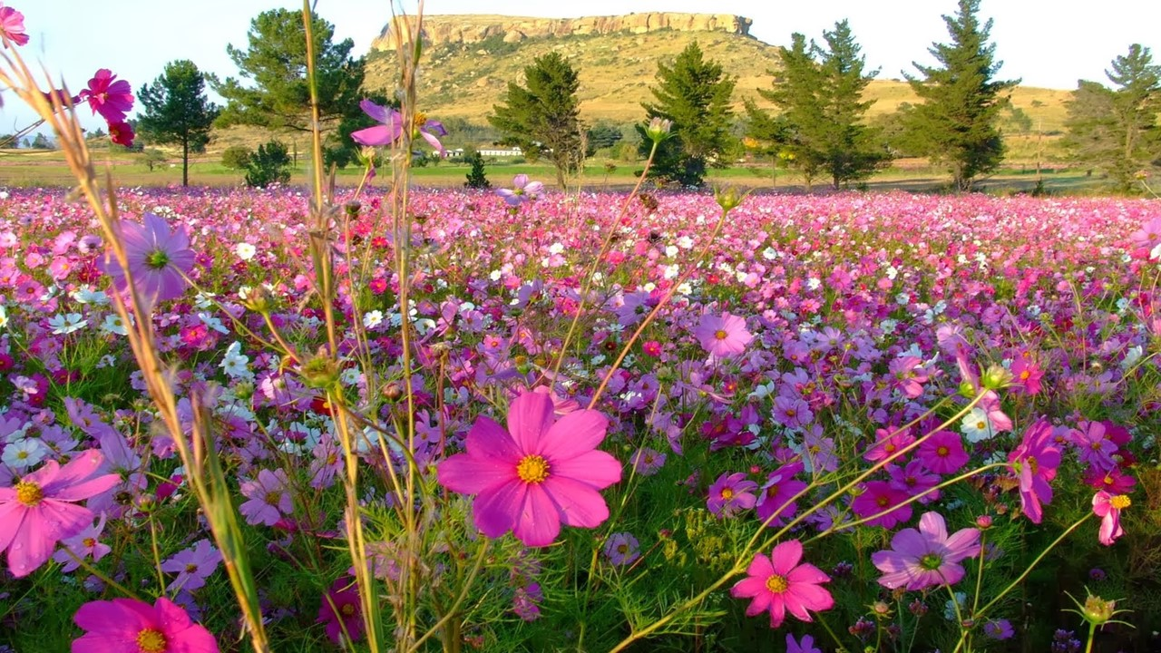
entesourando o conhecimento
e o mérito, através do estudo e
da ação que vos nobilitem as horas,

Slide 13
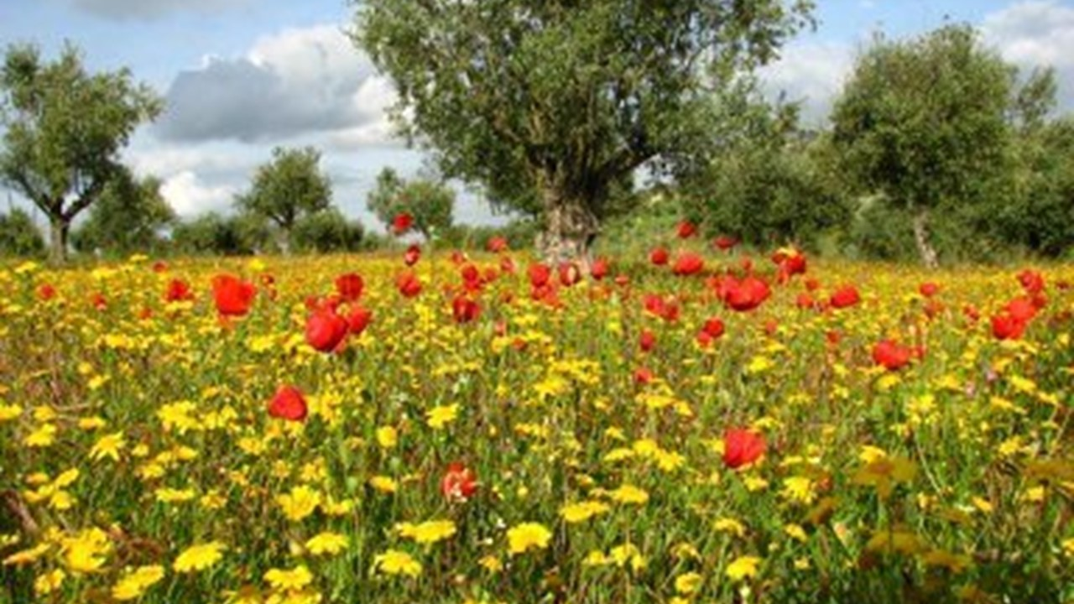
porque, possivelmente, amanhã, as questões surgirão mais complexas.

Slide 14
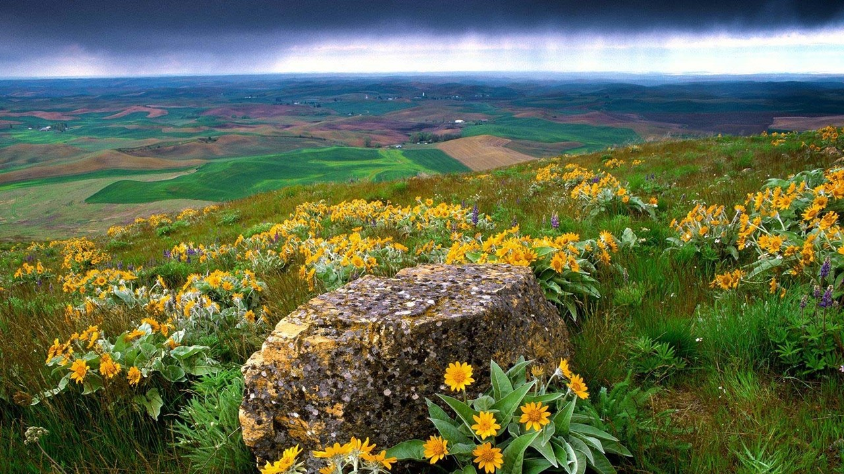
Não nos esqueçamos de que os princípios de correspondência
funcionam exatos. Sementeira do bem - colheita de felicidade.

Slide 15
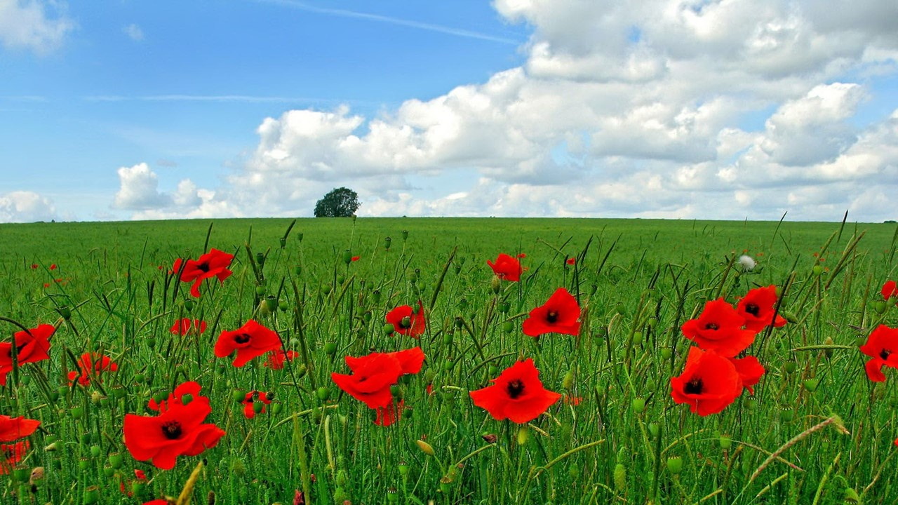
Dever irrepreensivelmente cumprido - ascensão aberta.
Trabalho ativo - progresso seguro.

Slide 16
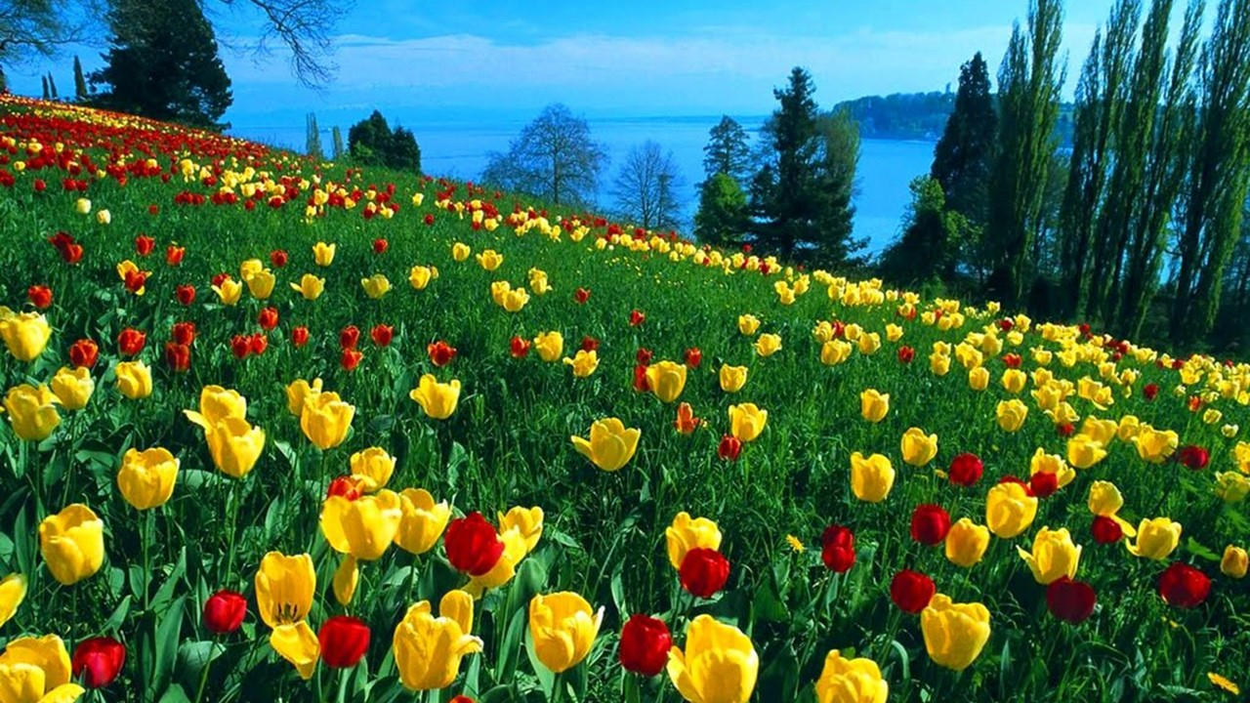
Cooperação espontânea - auxílio pronto.
Busquemos o melhor para que o melhor nos procure.

Slide 17
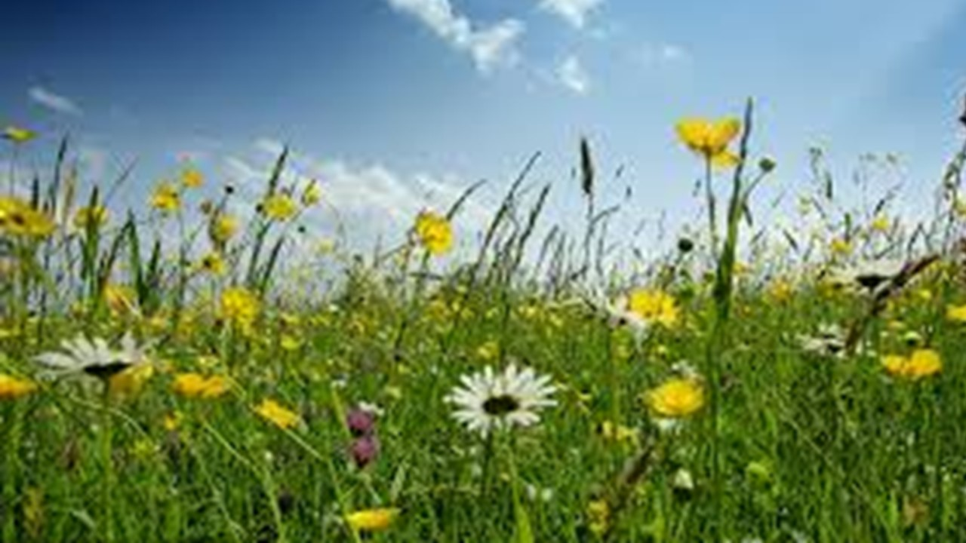
Tendes convosco o solo precioso
fecundado pela chuva de bênçãos.

Slide 18
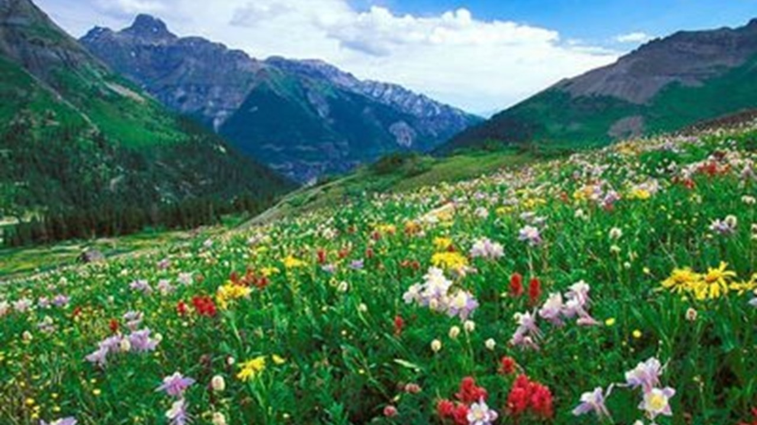
Utilizemo-lo, assim, na preparação do grande futuro, recordando advertência do nosso Divino Mestre: -
Avançai, valorosos, enquanto tendes luz."

Slide 19
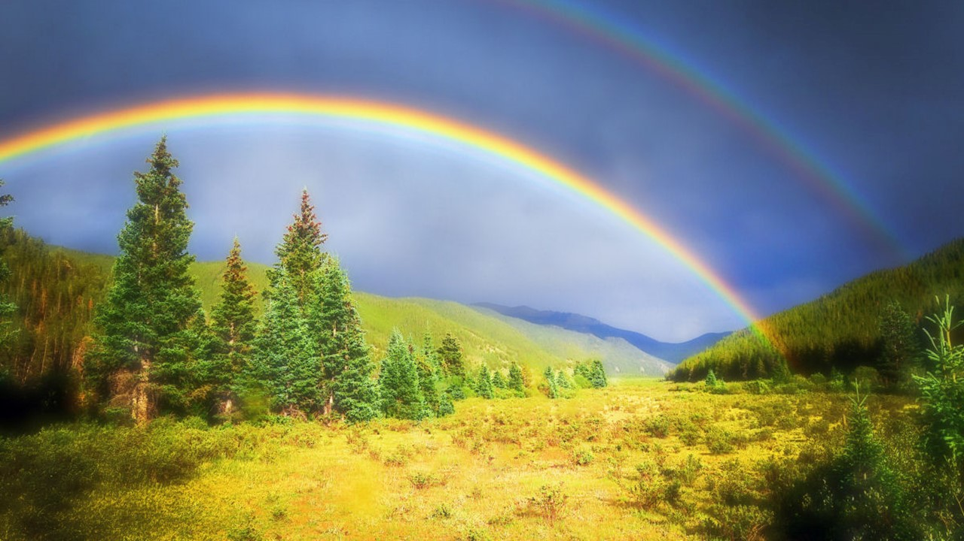
Texto: Chico Xavier/Emmanuel
Imagens: Internet
Música: Labut.wav
Formatação: reinaldogp2000@yahoo.com.br
Campinas, 7 de março de 2015
www.sergrasan.com/reinaldoslides
T H E E N D

